Slide 1
Viták az Európai Parlamentben a KAP jövőjéről
Glattfelder Béla
európai parlamenti képviselő

Slide 2
Előzmények
Lyon-jelentés (2010. július)
  a KAP költségvetését legalább a 2013-as szinten meg kell őrizni
  az élelmiszer a mg. által előállított legfontosabb közjó (Glattfelder mód. jav.)
Dess-jelentés (2011. június)
  a KAP költségvetését legalább a 2013-as szinten meg kell őrizni
  zöldítés: à la carte (tagállamok választhatnak)
  cukorkvóták fenntartása 2020-ig
  bor: telepítési jogok fenntartása (nincs határidő)

Slide 3



Menetrend
 |  | KAP-reform (EP) | 2014-2020-as költségvetés | Soros elnökség
2012. II. félév | júl.
 | aug.
 | szept
 | okt.
 | nov.
 | dec.
2013.I. félév | márc.
2013. II.félév
mód. benyújtása
Tanácsi viták
kompromisszumos mód.-k kidolgozása
szavazás az AGRI-ban
plenáris szavazás: elhalasztva a költségvetés elfogadásáig
politikai megállapodás: költségvetés elfogadása
Német választások

Slide 4
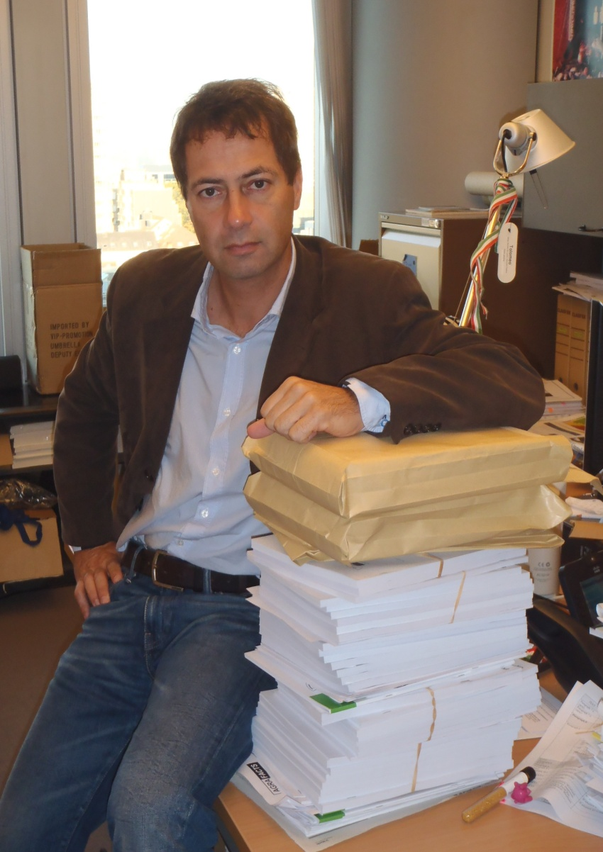
KAP-hoz benyújtott módosítók

Slide 5
Közvetlen kifizetések
Capoulas Santos-jelentés

Slide 6
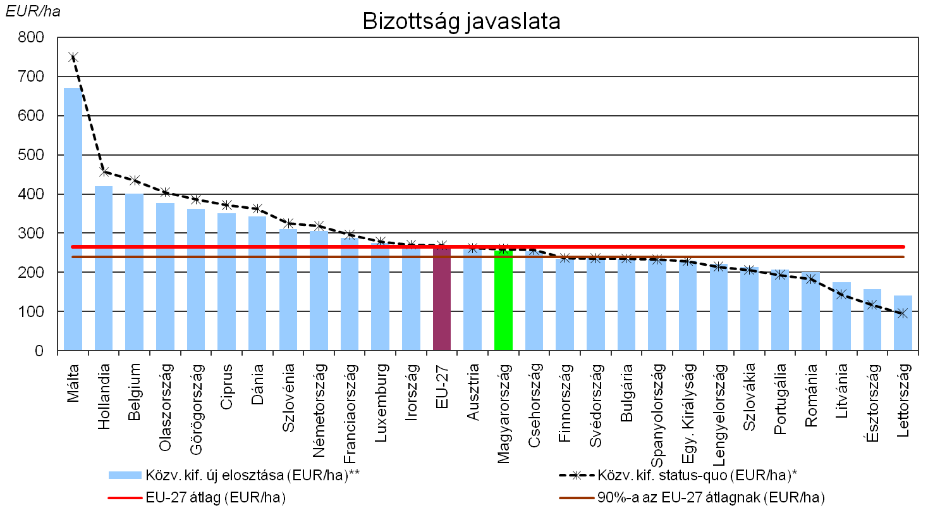
A közvetlen kifizetések újraelosztása
* Calculated on the basis of all direct aids on the basis of Council Regulation (EC) No 73/2009, after modulation and phasing-in, except POSEI/SAI and cotton and potentially eligible area 2009
* A 73/2009. EU rendeletben lefektetett összes közv. kif., (moduláció és fokozatos bevezetés után, kivéve POSEI/kisebb égei-tengeri szigetek és gyapot) és a potenciálisan támogatható terület (2009) alapján számolva ** A közv. kif. rendelet-tervezet II. mellékletében lefektetett 2019-es (2020 költségvetési év) támogatás és a potenciálisan támogatható terület (2009) alapján számolva
Forrás: Európai Bizottság – Mezőgazdasági és Vidékfejlesztési Főigazgatóság
6
Notes:
6
Source: Impact Assessment
Updated: 31.8.2011
EU-27 average = 266.7 EUR/ha

Slide 7
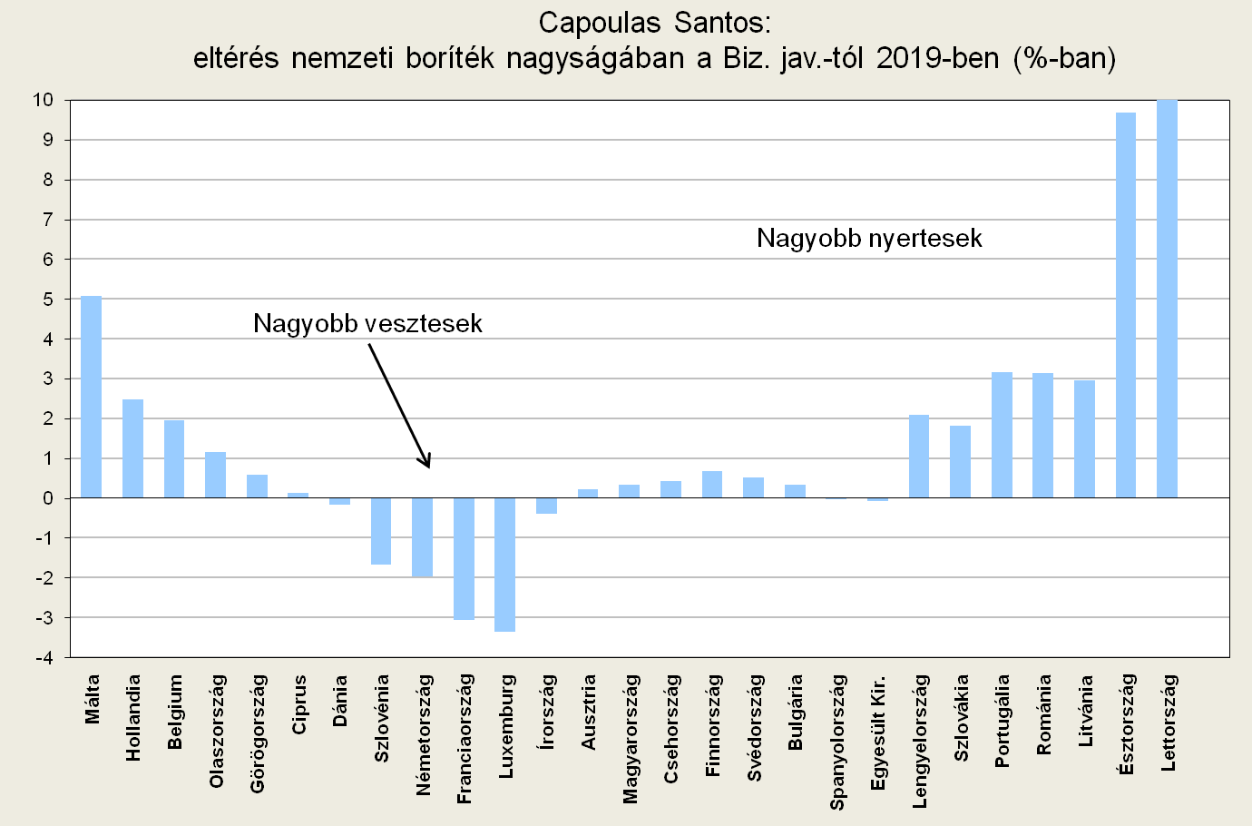
A közvetlen kifizetések újraelosztása

Slide 8
Általános szabályok
Aktív farmer
  5%-os szabály elhagyása
  „negatív” def.: nagyobb felelősség tagállamoknál
Jogosultak köre
  2009 és 2011 között igényelt támogatást
„Capping” (nagyobb méretű gazdaságok támogatásának csökkentése)
  a 250.000 euró feletti sávban 70% helyett 80% az elvonás mértéke
  hazai gazdaságok támogatása további 200.000 euróval csökkenne (AKI adat)
  „capping” alóli további kivétel: szövetkezetek

Slide 9
Zöldítés
Zöldítés nem-teljesítése
  csak az ezen a címen adott támogatástól esik el, további büntetés (pl. alaptámogatás csökkentése) nem lehetséges
Vetésforgó
  min. 5 ha
  5 és 20 ha között elég kétfajta kultúra
  nem kell alkalmazni, ha
    a terület nagyobb, mint 50 ha, és
    legalább 80%-a állandó legelő és/vagy szőlő/gyümölcsös
Állandó legelők fenntartása
  „történelmi legelők” is ideszámítanának→ dél-európai jellegzetesség
Zöldfolyosók („ökológiai fókuszterületek”)
  csak 20 ha felett
  be lehet vetni pillangósokkal
Agrár-környezetvédelmi programok összekapcsolása a zöldítéssel
  ha a gazda részt vesz ilyen programban, automatikusan teljesíti a zöldítés feltételeit

Slide 10
Egyéb támogatások
Fiatal gazda támogatás
  max. 50 ha
  a nemzeti boríték több mint 2%-át is erre a célra lehet fordítani
Termeléshez kötött támogatások
  + szója és más fehérjenövények
  + környezetvédelmi célokkal is indokolható
Kisgazda-támogatás
  vetítési alap 3 ha helyett 5 ha
  1.000 helyett max. 1.500 euró

Slide 11
Piaci eszközök
Dantin-jelentés

Slide 12
Vitás kérdések
Cukorkvóta
  meghosszabbítani a 2019/2020-as gazdasági évig
  megegyezik EP korábbi álláspontjával (Dess-jelentés)
Szőlőtelepítési jogok
  meghosszabbítani a 2029/30-as gazdasági évig
  korábbi jelentésekben nem szerepelt határidő

Slide 13
Piacszabályozás és versenyjog
Tej: szerződéses kapcsolatok rendszere
  tagállam kiterjesztheti más termékpályára is
Speciális versenyjogi szabályok a mg.-ban
  termelők együttműködése megengedett; kivéve: árrögzítés
  ált. versenyjogi szabályok beemelése
    releváns piac, domináns pozíció
Termelői szervezetek szerepének megerősítése
Uniós árfigyelő rendszer

Slide 14
Minőségpolitika
Választható védett megnevezések
  földrajzi megnevezésekhez hasonló
  a termékhez kapcsolódó forgalmazási előírást a Bizottság védetté nyilváníthatja, ha speciális hozzáadott értékkel rendelkezik
    csak akkor lehet feltüntetni a terméken, ha a termék megfelel az adott többletkövetelménynek
  egyébként is kötelező előírást nem lehet védetté tenni (pl. feljavított ketrecből származó tojás)

Slide 15
Vidékfejlesztés
Capoulas Santos-jelentés

Slide 16
Vidékfejlesztés „zöldítése”
A pénzügyi források 20% helyett legalább 30%-át környezet- és klímavédelemre kell költeni (Európa 2020)
Vidékfejlesztési alapból nem nyújtható tám. a zöldítés teljesítéséhez
Magasabb uniós finanszírozási arány a környezet- és klímavédelemhez
  általában 50% helyett 85%
  kedvezőtlen adottságú területek: 60% helyett 90%
Fel nem használt I. pilléres zöldítési pénzek
  agrár-környezetvédelmi célokra, nemzeti társfinanszírozás nélkül

Slide 17
Új támogatási célok
Jogosultak köre
  kiterjesztés „egyéb földhasználókra”
Támogatási célok
  fiatal gazdák esetében: bankgarancia és kamattámogatás haszonbérlethez
  új környezetvédelmi, állatjóléti stb. előírásokhoz szükséges beruházások
  állatjólét
  kedvezőtlen természeti adottságok: tagállamok határozhatják meg a jogosult területeket (nemcsak hegyvidék, hanem más szempontok, pl. talajminőség)

Slide 18
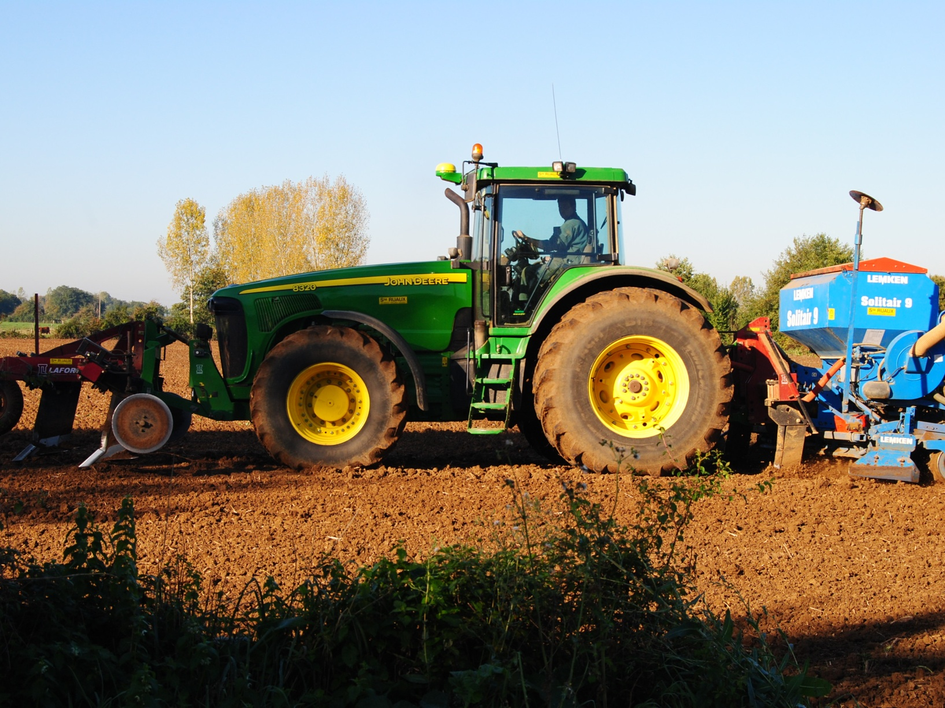
Köszönöm megtisztelő figyelmüket!

